Slide 1
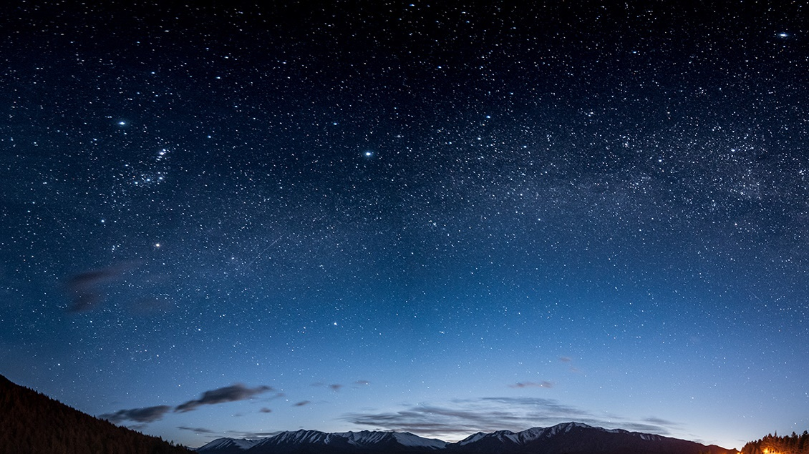
Ocean exploration
Barbu David
Gurzu Antonio
Teo caragea
Andronie Iustinian
Reznicencu sergiu
Vlascenco Daniel-Marian
Rotaru Catalin
Elena matei

Slide 2
introducere
Jocul construit de echipa noastra simuleaza o lume subacvatica asa cum e vazuta dintr-un submarin.
Editorul folosit este Unity cu resurse, pachete si texturi descarcate de pe store.

Slide 3


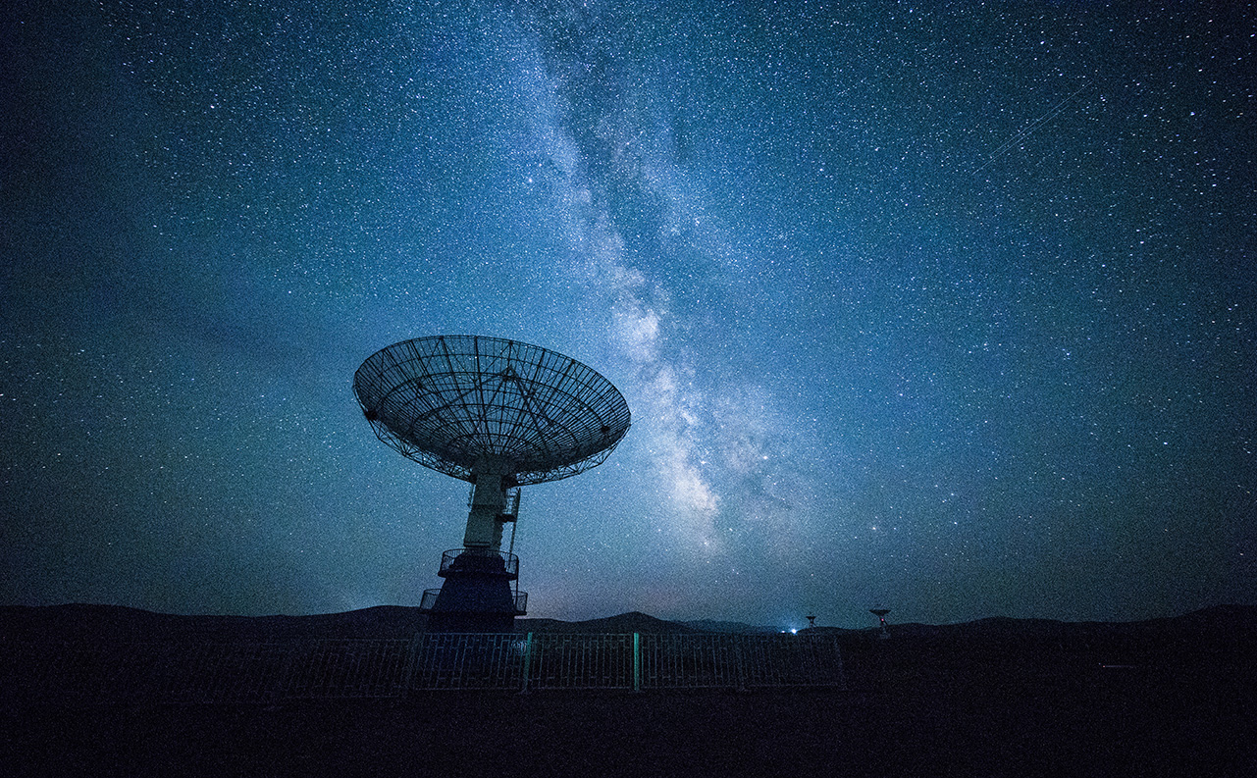
Features

Slide 4
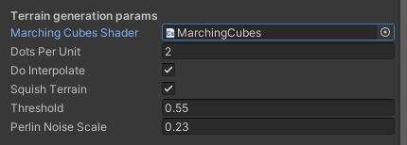
Marching cubes
Primul obiectiv a fost implementarea unui sistem de generare a terenului aleator. Am folosit algoritmul de Marching Cubes pe un spatiu 3D de puncte generate cu Perlin noise.
Multe dintre variabilele algoritmului pot fi controlate direct din Unity. Spre exemplu:
cate puncte de esantionare sa fie folosite per unitate
daca sa se foloseasca interpolare
Setarea pragului pentru determinarea fetei interioare si exterioare
Scalarea zgomotului Perlin
Etc

Slide 5
Implementare Marching cubes
Deoarece este un proces ce necesita doar variabile locale pentru fiecare cub ce esantioneaza spatiul, algoritmul a fost implementat complet intr-un compute buffer in Unity

Slide 6
Network Technology

Slide 7

Thank You!
someone@example.com

